Slide 1
Ecuación diferencial con factor Integrante
M.Sc. Norberto Oviedo Ugalde

Slide 2



Considere la siguiente ecuación diferencial:
Determine una función $f(y)$ de forma tal que
sea un factor integrante de la ecuación diferencial 1.
$$ydx+\left(x^{2}−xy\right)dy=0$$
1
$$μ\left(x,y\right)=\frac{f\left(y\right)}{x^{2}}$$
2

Slide 3


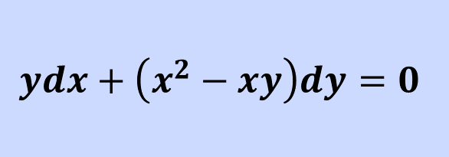



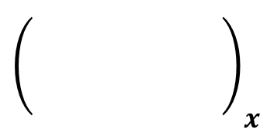
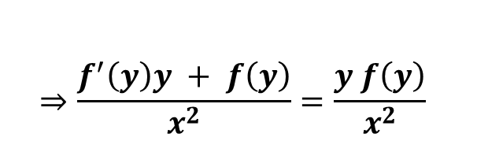
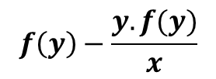
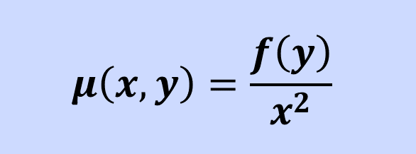
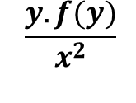
1
$$ydx+\left(x^{2}−xy\right)dy=0$$
Para que la función 2 sea un factor integrante de la ecuación 1 se debe cumplir que
$${\left(\begin{aligned} \\ \\ \end{aligned}\right)}_{x}$$
$${\left(\begin{aligned} \\ \\ \end{aligned}\right)}_{y}$$
$$f\left(y\right)−\frac{y.f(y)}{x}$$
$$\frac{y.f(y)}{x^{2}}$$
$$=$$
2
$$⇒\frac{f^{′}\left(y\right)y + f\left(y\right)}{x^{2}}=\frac{y f\left(y\right)}{x^{2}}$$
$$μ\left(x,y\right)=\frac{f\left(y\right)}{x^{2}}$$
$$⇒f′(y)y + f(y) = yf(y)$$
3
$$⇒\frac{f’\left(y\right)}{f\left(y\right)}= 1−\frac{1}{y}$$
$$\frac{f’\left(y\right)}{f\left(y\right)}= 1−\frac{1}{y}$$

Slide 4
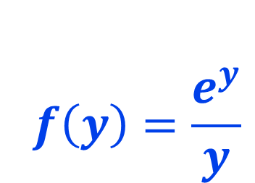
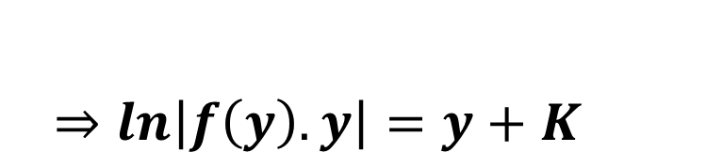
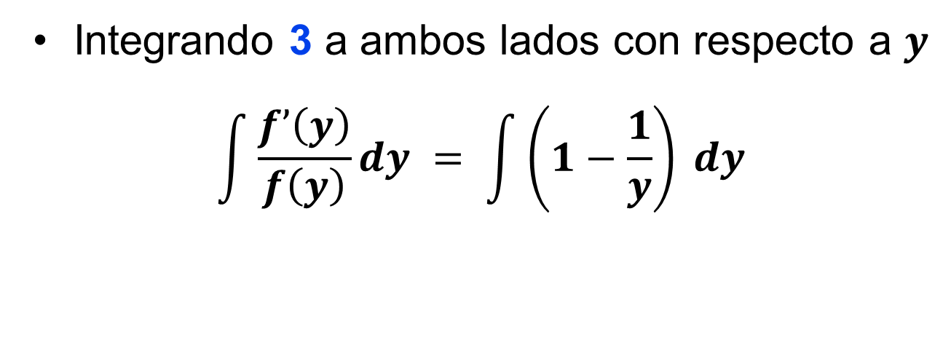
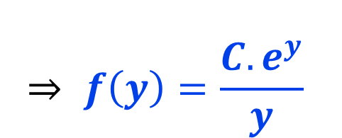
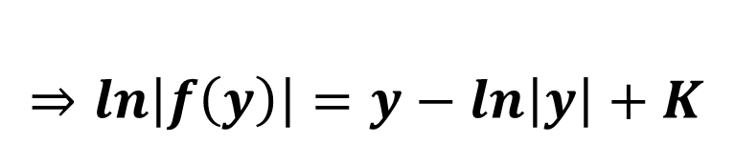
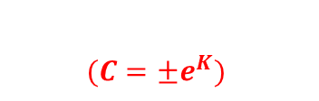


3
$$\frac{f’\left(y\right)}{f\left(y\right)}= 1−\frac{1}{y}$$
Integrando 3 a ambos lados con respecto a $y$
$$\int{\frac{f’\left(y\right)}{f\left(y\right)}}dy = \int{\left(1−\frac{1}{y}\right)} dy$$
$$⇒ln\left|f\left(y\right)\right|=y−ln\left|y\right|+K$$
2
$$μ\left(x,y\right)=\frac{f\left(y\right)}{x^{2}}$$
$$(C=±e^{K})$$
$⇒ln\left|f\left(y\right). y\right|=y+K$
$$⇒ f\left(y\right)=\frac{C.e^{y}}{y}$$
Por lo tanto una función $f(y)$ que cumple que 2 sea FI de ED 1
$$f\left(y\right)=\frac{e^{y}}{y}$$

Slide 5
Vicerrectoría de Docencia
CEDA-TEC Digital
Proyecto de Virtualización 2018
Ecuaciones Diferenciales
M.Sc. Norberto Oviedo Ugalde - Profesor
Bach. Dayana Calderón Prado - Estudiante Asistente
Ing. Luis Carlos Guzmán Arias - Coordinador de Diseño

